Slide 1
Senjorų SOCIALINĖ VEIKLa

Slide 2
Įvadas Senjorų SOCIALINĖi VEIKLai analizuoti
Kai kurie žmonės galvoja apie naudą visiems žmonėms, Jiems rūpi kitų žmonių problemos
Kodėl?

Slide 3
VALSTYBĖs ATSAKOMYBĖ UŽ savo piliečius
Šiuolaikinės valstybės yra teisiškai įpareigotos ginti ir skatinti žmogaus teises be diskriminacijos:
teisė į socialinę apsaugą;
tinkamo išmokų teikimo užtikrinimas
pagal aiškius ir skaidrius tinkamumo
kriterijus ir teises;
tinkamas institucijų ir tarnybų
administravimas.

Slide 4
pilietybė ir pilietinis dalyvavimas
Būti piliečiu reiškia sutikti su esama tos valstybės teisine kultūra ir prisiimti tam tikrus įstatymų apibrėžtus įsipareigojimus
Sąvoka „pilietinis dalyvavimas“ dažnai vartojama netiesioginio dalyvavimo formoms apibūdinti, pavyzdžiui, narystei interesų grupėje ar balsavimui rinkimuose ar dalyvavimui nevyriausybinėse organizacijose.

Slide 5
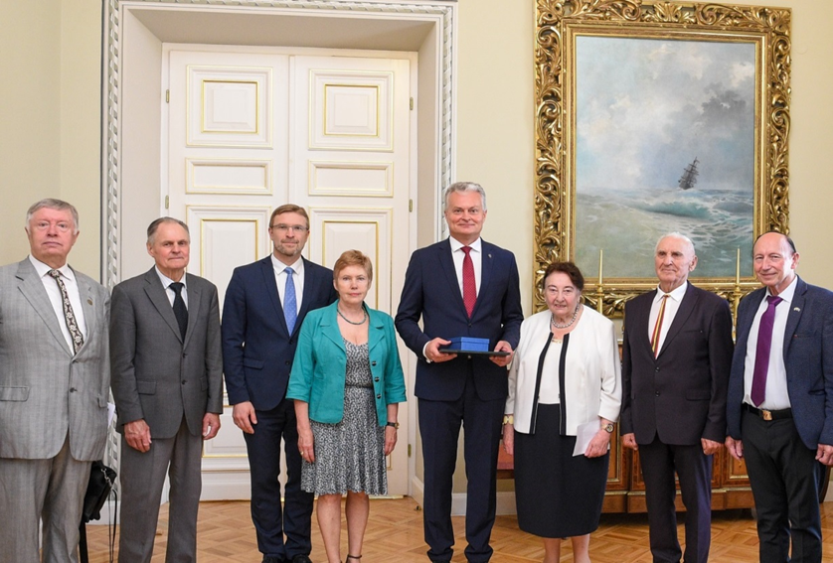
PILIEČIŲ DALYVAVIMO SVARBA nacionaliniame plėtros procese
Turi būti ryšys tarp piliečių ir vyriausybės, kai vyriausybė informuoja ir išklauso piliečius, o piliečiai išsako savo nuomonę ir norus vyriausybei
skatina visuomenės ir valdžios institucijų dialogą;
pagerina skaidrumą ir atskaitomybę;
padeda spręsti specifines konkretaus regiono problemas;
padeda išryškinti bendruomenės poreikius ir prioritetus;
leidžia valstybės tarnautojams parodyti piliečiams, kad jie dirba atsakingai;
ugdo abipusį pasitikėjimą.
Aktyviausių LPS „Bočiai“ narių susitikimas su prezidentu Gitanu Nausėda ir Socialinės apsaugos ir darbo ministru Linu Kukuraičiu, 2020 m.

Slide 6
įtaka visuomenės nuomonei ir sprendimų priėmimui
Piliečiai, nevyriausybinių organizacijų (NVO) atstovai galėtų dalyvauti:
posėdžiuose
darbo grupėse
komisijose
vietos bendruomenės tarybose

Slide 7
PILIETINĖS VISUOMENĖS SAMPRATA ir pobūdis
yra sfera, kurioje asmenys susiburia ir sudaro grupes, dirba bendrose įmonėse, dalijasi interesais, bendrauja svarbiais ir kartais ne tokiais svarbiais klausimais;
skatina individualias ir kolektyvines žmogaus teises, įskaitant teisę į gyvenimą, laisvę, švietimą, vystymąsi, orumą, padorų darbą, socialinį teisingumą ir žmonių lygybę.

Slide 8
PILIETINĖS VISUOMENĖS TURINYS
nevyriausybinės organizacijos / asociacijos
labdaros fondai
religinės organizacijos
klubai

Slide 9
NEVYRIAUSYBINĖS ORGANIZACIJOS
nevyriausybinėms organizacijoms būdingi šie bruožai :
nepriklausomybė nuo vyriausybės ir viešojo administravimo;
ne pelno paskirstymo principas (gautas pelnas nėra paskirstomas steigėjams, darbuotojams ar nariams, bet investuojamas į pagrindinę veiklą);
savivalda ir savanorystė (nemokamas narių įėjimas ir pasitraukimas);
tarnystė visuomenės interesams;
nėra tikslo dėl valdžios ir tiesioginio dalyvavimo rinkimuose.

Slide 10
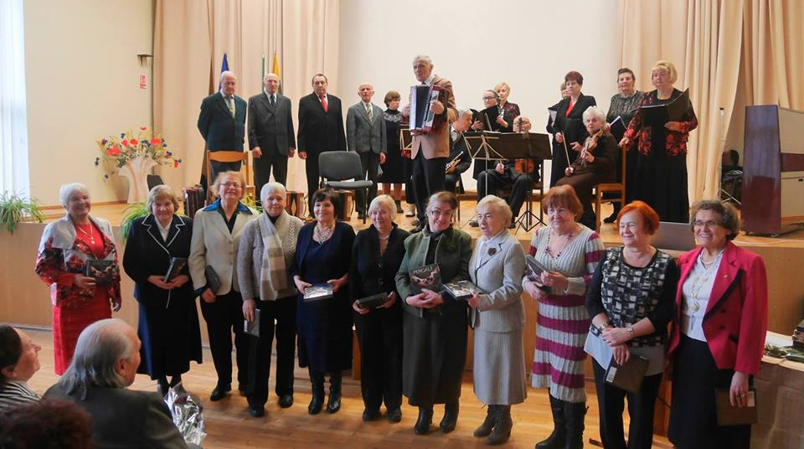
Lietuvos senjorų Organizacijos
Lietuvos pagyvenusių žmonių asociacija;
Lietuvos pensininkų sąjunga „Bočiai“;
Trečiojo amžiaus universitetas;
Lietuvos pagyvenusių žmonių asociacija EURAGAS.

Slide 11
MAŽESNių REGIONinių NEVALSTYBINių ORGANIZACIJų KūRImas
Priežastys vyresnio amžiaus žmonėms įsitraukti į mažesnes organizacijas:
užtikrinti vyresnio amžiaus žmonių dalyvavimą viešajame ir politiniame gyvenime;
užtikrinti vyresnio amžiaus žmonių dalyvavimą darbo rinkoje ir jų finansinį saugumą;
stiprinti kartų santykius ir savanorišką veiklą tarp vyresnio amžiaus žmonių.
gerinti pagyvenusių žmonių medicininės priežiūros kokybę ir prieinamumą, siekiant sumažinti jų sergamumą ir mirtingumą;
suteikti galimybes mokytis visą gyvenimą;

Slide 12
Apvalus stalas
Kas paskatintų senjorus labiau dalyvauti priimant sprendimus?
Ar jie jaučiasi pilietiški ir socialiai atsakingi? Kodėl?
Kas trukdo senjorams dalyvauti sprendimų priėmimo procesuose?
Kokių dalyvavimo rezultatų tikisi vyresnio amžiaus žmonės?
Kokia jūsų nuomonė apie nevyriausybinių organizacijų veiklą?
Kurias jūsų miesto ar regiono NVO jūs žinote?
Kurių darbas gerina senjorų gyvenimą?
Kokios temos ir darbo sritys būtų aktualiausios?

Slide 13
AČIŪ!

